Slide 1

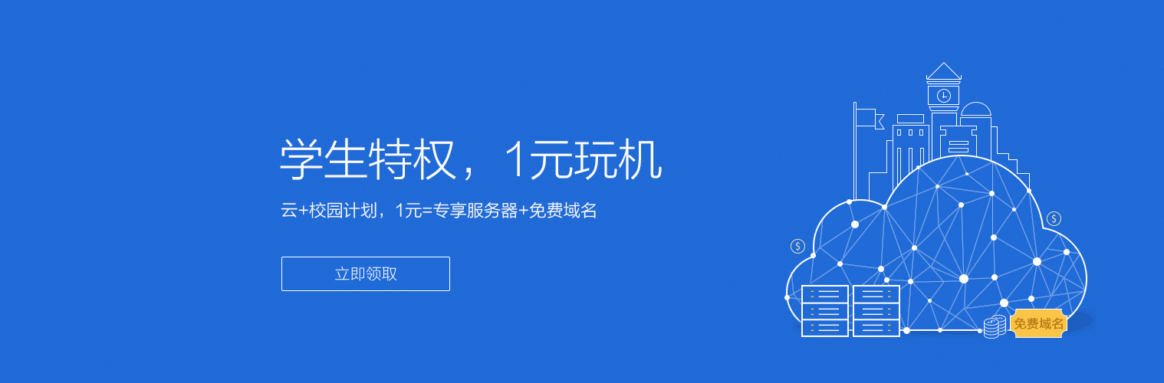
第三部分 软件测试应用
3.4 关于测试阶段需要知道的其他知识

Slide 2
本节教学目标
理解回归测试的基本概念及做法
理解验收测试的基本概念及做法

Slide 3

目录
1
回归测试
2
验收测试
3
其他测试概念

Slide 4
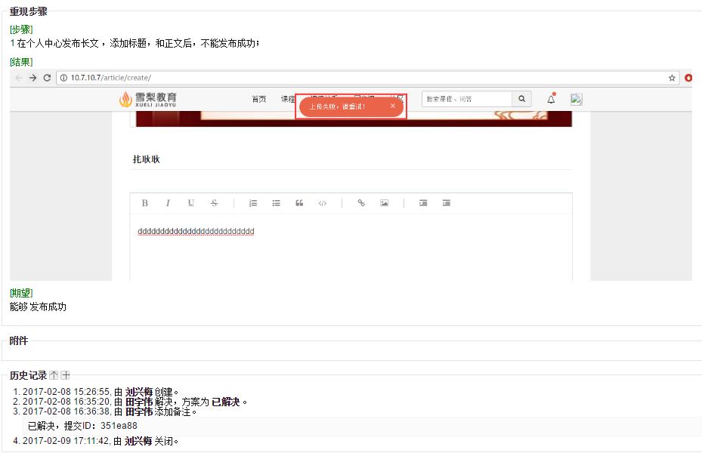
回归测试
定义：是软件测试的一种，旨在检验软件原有功能在修改后是否正确，并且其他功能有没有受到影响

Slide 5
回归测试过程
识别出软件中被修改的部分
识别由于此修改对软件造成哪些影响
从原基线测试用例库“T”中，找出能够验证此次修改模块的测试用例，创建新的基线测试用例库“TN”（需要增加或修改必要的测试用例）
当此次回归测试依然有问题，需要开发人员继续修改，继续做回归测试（即重复1——3步骤）

Slide 6
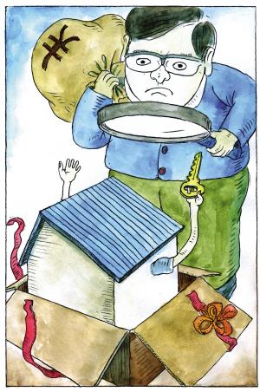
验收测试
验收测试：是指确认系统是否符合需求规格说明的测试
参与人员：用户、测试人员（质量保证人员）、开发人员等

Slide 7

关于测试过程中其他概念
α测试：是指确认一系统是否符合设计规格或契约之需求内容的测试
经过α测试调整的软件产品称为β版本 β测试：用户方试用测试（可以找第三方，也可以找正式的用户）

Slide 8

冒烟测试
定义：这一术语源自硬件行业。对一个硬件或硬件组件进行更改或修复后，直接给设备加电。如果没有冒烟，则该组件就通过了测试。在软件中，“冒烟测试”这一术语描述的是在将代码更改嵌入到产品的源树中之前对这些更改进行验证的过程

Slide 9
冒烟测试
做法：
选取系统中重要功能，重要使用流程等进行测试
使用场景：
发布上线后
提交给用户前等

Slide 10
Question

